Slide 1
MÔN TOÁN LỚP 1
Giáo viên: Đỗ Thị Hoàn

Slide 2
Bài 23:
BẢNG CÁC SỐ TỪ 1 ĐẾN 100

Slide 3
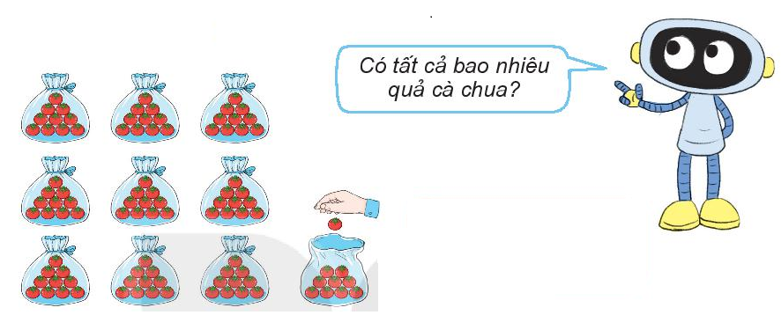
99 thêm 1 là 100
100 đọc là một trăm.
100 gồm 10 chục.

Slide 4
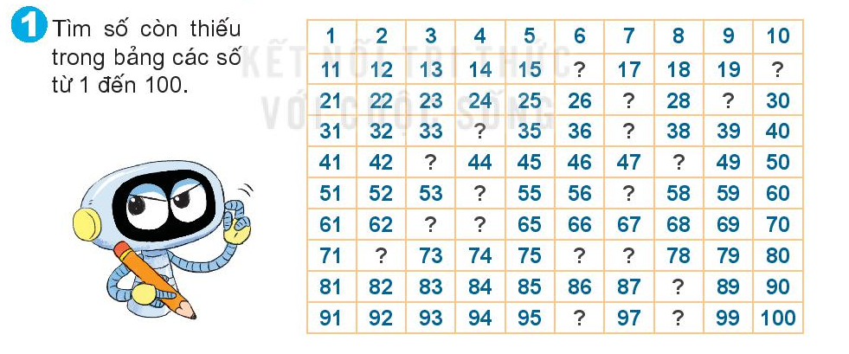
16
20
27
29
34
37
43
48
54
57
63
64
72
76
77
88
96
98

Slide 5
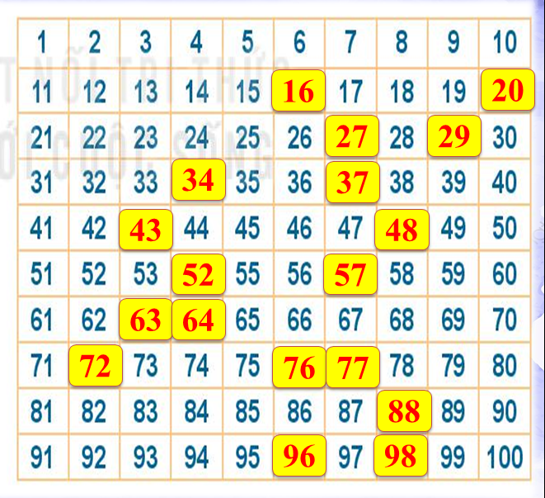

Slide 6
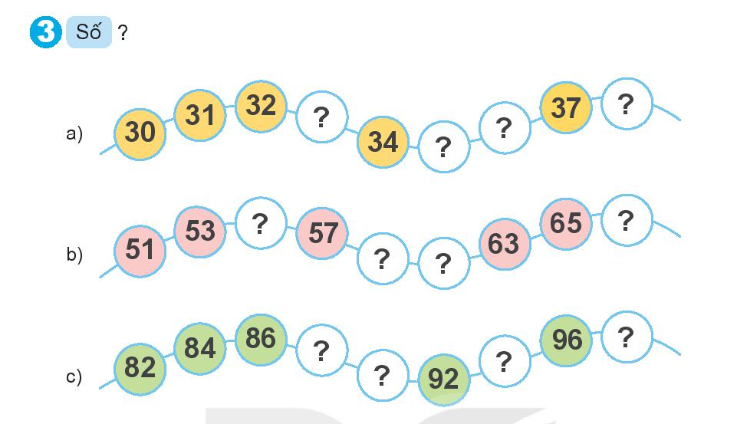
38
33
36
35
55
67
59
61
98
88
94
90

Slide 7
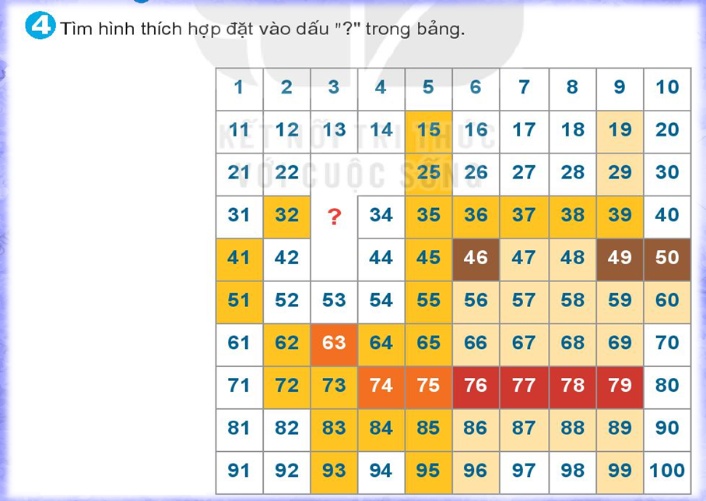
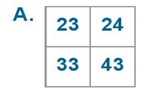
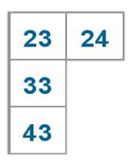
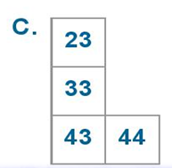

Slide 8
